Slide 1


Tiết 5

Slide 2
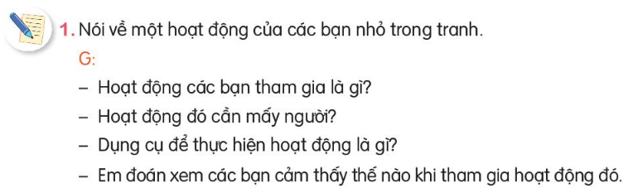
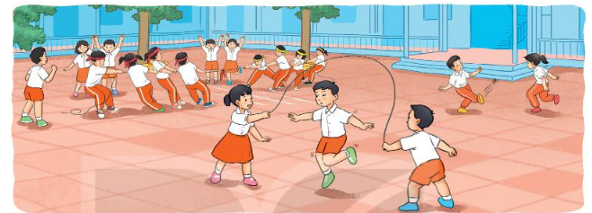
Hoạt động đó cần 3 người
- Các bạn đang chơi nhảy dây
Các bạn cảm thấy rất vui vẻ
Dụng cụ cần đó là chiếc dây

Slide 3
2. Viết 3 - 4 câu kể về một hoạt động thể thao hoặc một trò chơi em đã tham gia ở trường.
Gợi ý
Hoạt động thể thao hoặc trò chơi em đã tham gia là gì?
Em tham gia cùng với ai, ở đâu?
Em cảm thấy thế nào khi tham gia hoạt động đó?

Slide 4



CỦNG CỐ BÀI HỌC
Notes:
Bài giảng thiết kế bởi: Hương Thảo - tranthao121006@gmail.com

